Slide 1
আজকের মাল্টিমিডিয়া ক্লাশে সবাইকে স্বাগতম
11/19/2019
1

Slide 2
পরিচিতি
বাংলাদেশ বিশ্ব পরিচিতি
দ্বিতীয় অধ্যায়-পাঠ-৫,৬
সময়ঃ ৫০ মিনিট
মোঃ শাহজালাল
সহকারী শিক্ষক (আইসিটি)
মোবাইল- 01924283891
অষ্টম শ্রেণি
চান্দপুর মডেল টেকনিক্যাল হাই স্কুল, দেবিদ্বার, কুমিল্লা।

Slide 3
শিখনফল
এই পাঠ শেষে শিক্ষার্থীরা……………
মজিবনগর সরকারের পরিচয় বলতে পারবে?
বাংলাদেশের মানচিত্র অঙ্কন করে মুক্তিযুদ্ধের সেক্টরগুলো চিহ্নিত করতে পারবে।
মজিবনগর সরকারের গঠন ও প্রয়োজনীয়তা লিখতে পারবে।
মুক্তিবাহিনী গঠন বর্ণনা করতে পারবে।
১
২
৩
৪

Slide 4
মুক্তিযু্দ্ধে গঠিত গণপ্রজাতন্ত্রী বাংলাদেশ সরকার বিভিন্ন নামে পরিচিত ছিল।
মুজিবগনর সরকার
অস্থায়ী বাংলাদেশ সরকার
প্রবাসী বাংলাদেশ সরকার
১৯৭১ সালে ১০ই এপ্রিল গঠিত হয়।
অস্থায়ী রাষ্ট্রপতি সৈয়দ নজরুল ইসলাম
অন্য তিন জন মন্ত্রী ছিলেন মনুসরআলী(অর্থ),কামরুজ্জামান (ত্রাণ), পরাষ্ট্র মন্ত্রী খন্দকার মোশতাক আহমেদ।
রাষ্ট্রপতি ছিলেন শেখ মজিবুর রহমান
শপথ গ্রহণ করে করে 197১ সালের ১৭ এপ্রিল
শপথ বাক্য পাঠ করান অধ্যাপক ইউসুফ আলী
তাজউদ্দীন আহমদকে প্রধানমন্ত্রী নিযুক্ত করা হয়।
মজিবনগর সরকার গঠন

Slide 5
একক কাজ
সময়ঃ 10 মিনিট
মুজিবনগর সরকারের সংক্ষিপ্ত পরিচয় লেখ?

Slide 6
মুজিবনগর সরকারের কার্যক্রমকে প্রধানত ‍দুই ভাগে ভাগ করা যায়
সামরিক কার্যক্রম
বেসামরিক কার্যক্রম
প্রত্যেক দেশের শাসনব্যবস্থা পরিচালনার জন্য বিভিন্ন মন্ত্রণালয় ও এর অধীনে দপ্তর থাকে। মুজিবনগর সরকারেরও তা ছিল।
বাংলাদেশকে 11টি প্রশাসনিক অঞ্চলে বিভক্ত করে সংশ্লিষ্ট এলাকার সংসদ সদস্য বা আওয়ামী লীগ নেতাদের অঞ্চলগুলোর দায়িত্ব দেওয়া হয়।।
মুক্তিযুদ্ধকালীন জাতীয় ঐক্য প্রতিষ্ঠার লক্ষ্যে প্রধানমন্ত্রী তাজউদ্দীন আহমদের নেতৃত্বে নয় সদস্যবিশিষ্ট একটি উপদেষ্ট পরিষদ গঠন করা হয়।

Slide 7
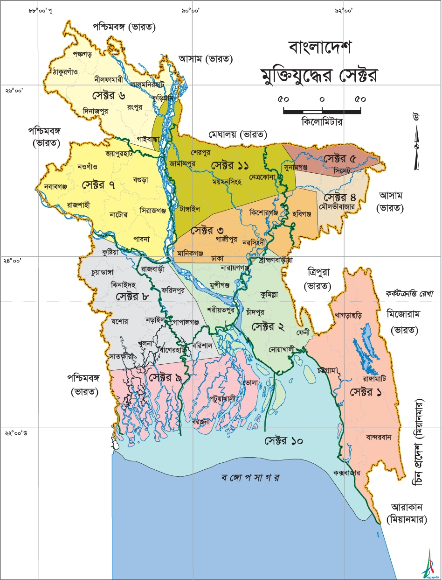
বাংলাদেশের মুক্তিযুদ্ধের ১১টি সেক্টরের ম্যাপ
সেক্টরের উপর ক্লিক
এক নম্বর সেক্টর
৬
দুই নম্বর সেক্টর
৫
তিন নম্বর সেক্টর
৭
১১
৪
চার নম্বর সেক্টর
৩
পাঁচ নম্বর সেক্টর
২
ছয় নম্বর সেক্টর
৮
সাত নম্বর সেক্টর
১
৯
আট নম্বর সেক্টর
১০
নয় নম্বর সেক্টর
দশ নম্বর সেক্টর
এগার নম্বর সেক্টর

Slide 8
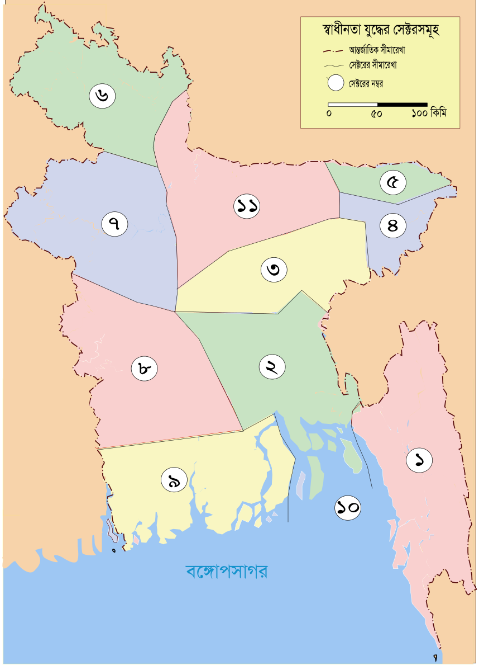
সেক্টরের উপর ক্লিক
১১টি সেক্টরে বা প্রশাসনিক অঞ্চলগুলোর পরিচয় তুলে ধরা হলো।
সেক্টর১
চট্রগাম, কক্সবাজার, খাগড়াছড়ি, রাঙ্গামাটি, বান্দরবন।
সেক্টর২
৬
ঢাকা, নারায়ণগঞ্জ, মুন্সিগঞ্জ, কুমিল্লা, শরিয়তপুর, চাঁদপুর, ফেনী, নোয়াখালী।
সেক্টর3
গাজীপুর, নরসিংদী, কিশোরগঞ্জ, মানিকগঞ্জ, হবিগঞ্জ।
৫
সেক্টর4
১১
মৌলভীবাজার, কলিমগঞ্জ, জবিগঞ্জ।
৭
৪
সেক্টর5
৩
সিলেট, ছাতক, জৈন্তাপুর, সুনামগঞ্জ।
সেক্টর6
রংপুর, দিনাজপুর, ঠাকুরগাঁও, নীলফামারী . কুড়িগ্রাম, পঞ্জগড়।
২
সেক্টর7
বগুড়া, পাবনা, নাটোর, রাজশাহী, জয়পুরহাট, নওগাঁও, সিরাজগঞ্জ।
৮
সেক্টর৮
১
কুষ্টিয়া, যশোর, ফরিদপুর, খুলনা, বাগেরহাট, সাতক্ষীরা, গোপালগঞ্জ।
৯
সেক্টর৯
খুলনা,ফরিদপুর অংশবিশেষ এবং বরিশাল ও পটুয়াখালী জেলা।
সেক্টর10
জলপথ এবং সমুদ্র উপকূলী অঞ্চল।
সেক্টর১১
ময়মনসিংহ, টাঙ্গাইল, শেরপুর, নেত্রকোনা, সুনামগঞ্জ।

Slide 9
দলগত কাজ
সময়ঃ 10 মিনিট
মুজিবনগর সরকার গুরুত্বপূর্ণ কেন ? প্রত্যেক দল আলোচনা করে লেখ ।

Slide 10
মুক্তবাহিনী সরকারি পর্যায়ে দুইটি শাখায় বিভক্ত ছিল।
আঞ্চলিক বাহিনী
নিয়মিত বাহিনী
ইস্ট বেঙ্গল রেজিমেন্টের ইউনিটগুলোর বাঙালি সৈনিকদের নিয়ে এই বাহিনী গঠিত হয়। সরকারিভাবে এদের নামকরণ করা হয় এম.এফ (মু্ক্তিফৌজ)। মুক্তিযু্দ্ধকালে বাংলাদেশ সরকার নিয়মিত বাহিনী হিসাবে সেনাবাহিনী.বিমান ও নৌবাহিনীও গড়ে তোলে।
অনিয়মিত বাহিনী
ছাত্র,যুবক,শ্রমিক,কৃষক ও সকল পর্যায়ের মুক্তিযোদ্ধদের নিয়ে বিভিন্ন সেক্টরের অধীনে অনিয়মিত বাহিনী গঠিত হয়। এই বাহিনীর সরকারি নামকরণ ছিল‘গণবাহিনী। এছাড়া ছাত্রলীগের বাছাইকৃত কর্মীদের নিয়ে গঠিত হয় ‘মজিববাহিনী।
সেক্টর এলাকার বাইরে আঞ্চলিক পর্যায়ে যেসব বাহিনী গড়ে তার মেধ্যে উল্লেখযোগ্য হচ্ছে-কাদেরিয়া বাহিনী, আফসার ব্যাটালিয়ন,বাতেন বাহিনী, হেমায়েত বাহিনী,আকবর বাহিনী। এছাড়া ঢাকা গেরিলা দল যা ‘ক্র্যাক প্লাটুন’ নামে পরিচিত। শুধু স্থলপথে নয় নৌপথে ‘অপারেশন জ্যাকপট’ নামে পরিচালিত অভিযানে শুধু একদিনে চট্রগ্রাম বন্দরে 10টি এবং মংলা বন্দওর 50টি জাহাজ ধবংস করে ‍মুক্তিযোদ্ধা নৌকমান্ডোগণ সারা পৃথিবীতে সাড়া ফেলে দেন।

Slide 11
মূল্যায়ন
বাংলাদেশে প্রথম অস্থায়ী সরকার কে ছিলেন?
কুমিল্লা কত নম্বর সেক্টরে অন্তভুক্ত ছিল?
ক্র্যাক প্লাটুন কি?
মুক্তিফৌজ কি?
খুলনা কত নম্বর সেক্টরে অন্তভুক্ত ছিল?
অপারেশন জ্যাকপট কি?
মুক্তিবাহিনী সরকারি পর্যায়ে কয়টি শাখায় বিভক্ত

Slide 12
মাল্টিমিডিয়া ক্লাশে সবাইকে ধন্যবাদ

